Slide 1
Перпендикуляр и наклонная
Работу выполнили:
Лапун Августин и Каменев Александр, ученики 10 А класса МБОУ СШ № 1, г. Архангельск, Архангельская область
Руководитель: Куприянович Марина Олеговна,
учитель математики МБОУ СШ № 1, г. Архангельск, Архангельская область, 2015 год

Slide 2
Задача № 24
Из точки к плоскости проведены две наклонные. Найдите длины наклонных, если одна из них на 26 см больше другой, а проекции наклонных равны 12 см и 40 см

Slide 3
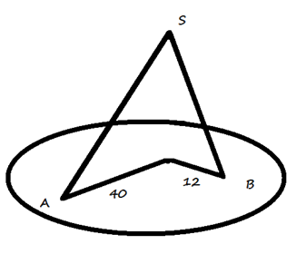
Дано:
x
y
AO=40
OB=12
X-Y=26
AS, BS - наклонные
a
O
Решение:
Найти:
Проведем SO - перпендикуляр к плоскости α, и обозначим AS = x, BS = y,
x > y, так как AO > OB.
Из двух прямоугольных треугольников SOA и SOB получаем:
AS=?
BS=?
SO²=AS²-AO²
SO²=BS²-OB²
X²-40²=y²-12²
X-Y=26
X=26+Y
(26+y)²-40²=y²-12²
676+y²+52y-1600-y²+144 52y=780 ; y=15 X=26+15 ; x=41 AS=41(см) BS=15(см)

Slide 4
Библиография
1. Геометрия. 10-11 классы : учеб. для общеобразоват. учреждений : базовый и профил. уровни / А. В. Погорелов. – 10 – е издание – М. : Посвящение , 2010. – 175 с. : ил.
2. https://yandex.ru/images/search?text=%D1%80%D0%B8%
D1%81%D1%83%D0%BD%D0%BA%D0%B8%20%D0%BA%20%
D0%B7%D0%B0%D0%B4%D0%B0%D1%87%D0%B0%D0%B
C%20%D0%BF%D0%BE%20%D0%B3%D0%B5%D0%BE%D0%
BC%D0%B5%D1%82%D1%80%D0%B8%D0%B8%2010%20%
D0%BA%D0%BB%D0%B0%D1%81%D1%81%20%D0%BF%D0%B
E%20%D1%82%D0%B5%D0%BC%D0%B5%20%D0%BF%D0%
B5%D1%80%D0%BF%D0%B5%D0%BD%D0%B4%D0%B8%D
0%BA%D1%83%D0%BB%D1%8F%D1%80%20%D0%B8%20%D
0%BD%D0%B0%D0%BA%D0%BB%D0%BE%D0%BD%D0%BD%
D0%B0%D1%8

